Slide 1
当代新闻学十讲
上海财经大学人文学院经济新闻系 林晖
linhui1919@163.com

Slide 2
C
目 录 ONTENTS
1
导言 变的是媒体，不变的是新闻
2
第一讲 当前中国新闻工作者的新挑战
3
第二讲 网络时代的“慢报道”
4
第三讲 公共服务：新闻报道和新闻专业理念
5
第四讲 新闻选择的关键在于记者的判断力

Slide 3
秦朔：我们都是价值观的囚徒
过去十年，我最看重的价值，尽力去维护的，可能还是尊严。我不希望因为妥协，因为要做一些内心里可能不愿做的事，就降低我们在外界心目中的价值。希望我们永远都不要看低自己，并且尽最大的努力去捍卫媒体的尊严。
既然我们最终服从的根本就不是总编辑的权力，而是一个价值观，为什么不尽我的努力去维护它呢？
过去的十年也是媒体生态剧变的十年，我们的未来唯有去转型。但无论怎么转型、创造、创新，我想尊严和价值观，可能是我们要在一起永永远远遵守的。

Slide 4
新闻业是基于“公共服务”的一项专业
即使是在互联网席卷世界的今天，即使是很多人惊呼新闻经历着从“作品”到“产品”的时代，即使是在新闻界争议编辑、记者是否需要转型为产品经理的角色定位的今天。
新闻业仍然是为社会总系统的有效运作提供信息支持；通过协调、整合社会各个子系统以保持整个社会的平衡，从而保持社会稳定；正是新闻媒体将价值观、行为规范一代又一代地在社会成员中传递下来，从而使各社会成员在共同经验的基础上凝聚起来。
作为一项“公共服务”的事业，就必须有与之相匹配的新闻专业理念作为从业人员的指导思想。新闻专业理念，在某种意义上就是我们新闻报道的原则。
习近平总书记提出的“高举旗帜、引领导向，围绕中心、服务大局，团结人民、鼓舞士气，成风化人、凝心聚力，澄清谬误、明辨是非，联接中外、沟通世界”——这48个字，概括了在新的时代条件下，党的新闻舆论工作的职责和使命，这就把新的时代环境和党的新闻工作者不变的责任深深联系在一起。

Slide 5
新闻业是基于“公共服务”的一项专业

Slide 6
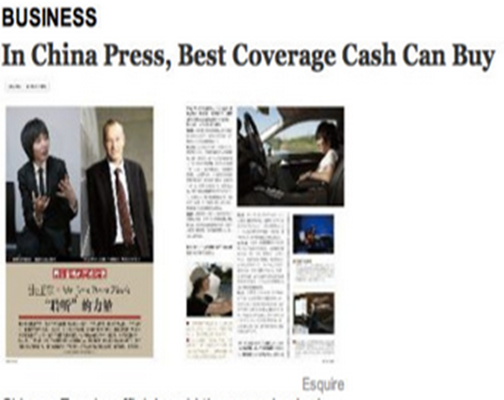
一、社会责任——新闻专业理念的核心
社会责任，这是新闻专业理念的核心。缺乏社会责任，新闻的一切操作方法都将变味，新闻报道都会变调。
在中国，对党、对人民负责、把党和人民利益当作媒体的最高利益，这是新闻媒体社会责任的集中体现。尤其在当前，在商业化浪潮席卷全球传媒业，同时也冲击着中国传媒业的今天，这一点显得尤为重要。
2012年4月3日，《纽约时报》网站以“In China Press, Best Coverage Cash Can Buy” 为题刊载文章，特别指出了国内财经媒体在商业报道中收取费用（包括广告费、版面费等）的现象。
阅读链接：http://www.dooo.cc/2012/05/96.shtml。

Slide 7
一、社会责任——新闻专业理念的核心
阅读链接：http://china.caixin.com/2012-04-06/100376534.html
阅读链接：https://www.sohu.com/a/107908358_114984

Slide 8
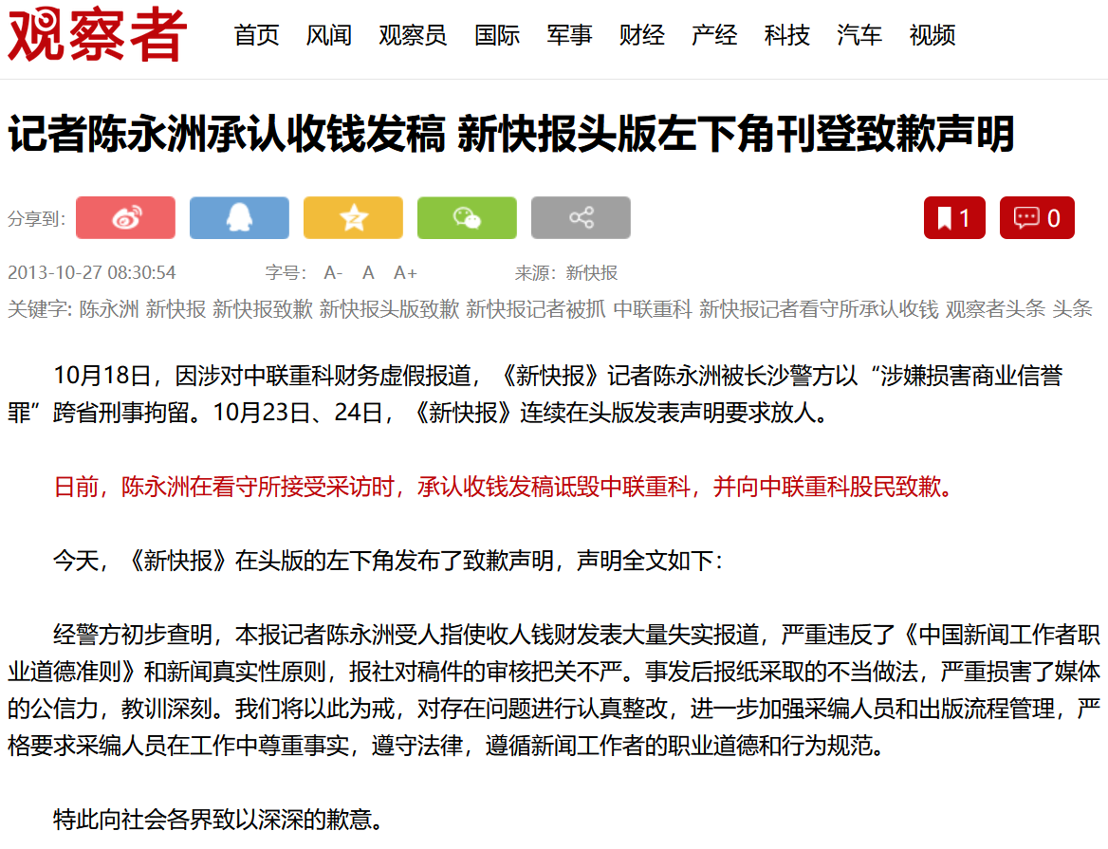
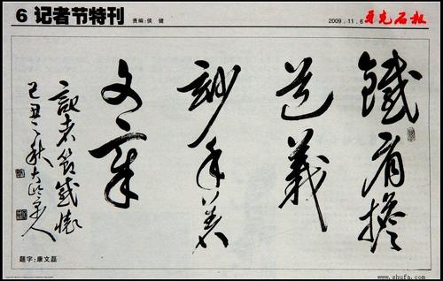
一、社会责任——新闻专业理念的核心
铁肩担道义 妙手著文章
康文磊为《牙克石报》
记者节特刊题词

Slide 9
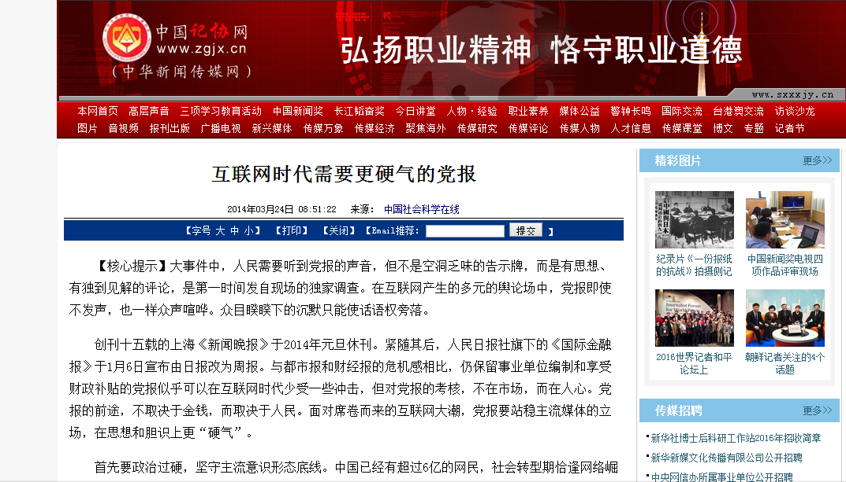
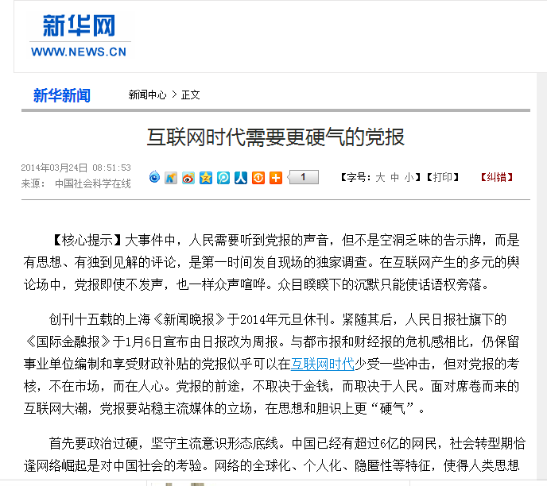
一、社会责任——新闻专业理念的核心

Slide 10
一、社会责任——新闻专业理念的核心
首先要政治过硬，坚守主流意识形态底线。
中国已经有超过6亿的网民，社会转型期恰逢网络崛起是对中国社会的考验。网络的全球化、个人化、隐匿性等特征，使得人类思想表达获得了前所未有的自由。普通人可以通过网络参与社会决策，干预现实进程，也对既有的以主流意识形态为核心的社会整合方式形成了极大的挑战。各种思潮在网络上滋生，映射在现实中形成了非主流的多元意识形态。转型期中国独特的社会矛盾和问题，也为多元意识形态的传播和较量提供了土壤。左中右甚至各种极左、极右思潮同时存在，都在拼命争夺自己的信仰者。
在这种纷繁复杂的意识形态斗争中，党报工作者在事关国家前途和命运的大是大非的路线之争中，要站稳立场，绝不人云亦云；不但要有“大河奔流”的感叹，更要有“八面来风任凭百鸟啼”的定力。

Slide 11
一、社会责任——新闻专业理念的核心
其次要敢于碰硬，与人民站在一起。
群众才是党报的力量之源。“为读者写作”是所有报纸的信条，“为人民办报”永远是党报必传之统。这不仅要求党报有敢于“老虎苍蝇一起打”的魄力，更要求党报全体采编人员树立对真相的追求，对群众的敬畏。在相对稳定的体制内，不少记者满足于打打电话、拿拿通稿，为节省采编成本，有的报社甚至不鼓励记者到现场采访。这样的报纸被群众指责“根本不是新闻纸”。不站在事实的面前，就一定会站在群众的后面。“只有发生在大街上的才是真实的”，主流媒体只有采写来自现场的一手报道，才能和形形色色的网络传言PK，树立自己“用事实说话”的权威。走向现场，是党报取信于民、立威于世的唯一源泉。

Slide 12
案例：呼格案
事件回顾：
1996 年 4 月 9 日，内蒙古自治区呼和浩特市第一毛纺织厂宿舍旁的女厕内发生一起强奸杀人案。呼格吉勒图（第一毛纺厂职工子女）在窥探女厕所时发现女尸并报案，随后却被警方当作流氓杀人犯逮捕，62天后执行枪决。
2005 年，内蒙古系列强奸杀人案嫌犯赵志红落网，其交代的多起案件中，包括 "4 · 9" 女尸案，因 " 一案两凶 " 从而引发媒体和社会的广泛关注。
呼格吉勒图父母得知这一情况后，向公安局和律师事务所寻求帮助，无果。经人指点，辗转找到新华社内蒙古分社，汤计作为分管政法口的记者接待了他们，并开始了为他们长达九年的“呐喊”。
经最高人民法院核准，2019 年 7 月 30 日上午，内蒙古自治区呼和浩特市中级人民法院遵照最高人民法院院长签发的执行死刑命令，对罪犯赵志红执行死刑。

Slide 13
案例：呼格案
2005年到2014年，汤计为呼格案发了5篇内参，一直呼吁再审呼格吉勒图案，不仅将呼格吉勒图案由幕后推向前台，而且一再推动此案进程。
一、背景：汤计接触呼格父母了解案情，并接触专案组初步了解案情。
2005年11月23日，发表《内蒙古一死刑犯父母呼吁警方尽快澄清十年前冤案》，这篇报道披露虽然自治区公安厅已经成立“4·09”专案组，专门复核呼格案，但当时呼市公安局个别领导表示不愿再翻这起陈年旧案，阻力很大。
引起了中央有关领导的高度关注，要求内蒙古自治区政法委组成案件复核组，全面了解当年的“4·09”案件侦破审理情况。

Slide 14
案例：呼格案
2005年到2014年，汤计为呼格案发了5篇内参，一直呼吁再审呼格吉勒图案，不仅将呼格吉勒图案由幕后推向前台，而且一再推动此案进程。
二和三、背景：2006年11月28日，赵志红案不公开审理，10条命案只起诉9条，呼格案未起诉。
2006年12月8日，发表《呼市“系列杀人案”尚有一起命案未起诉让人质疑》
2006年12月20日，加急情况反映《“杀人狂魔”赵志红从狱中递出“偿命”申请》
在中央领导、最高检和最高法领导的关注下，“赵志红”系列杀人案被“暂时休庭”。呼格案的关键“证人”被保住了。

Slide 15
案例：呼格案
2005年到2014年，汤计为呼格案发了5篇内参，一直呼吁再审呼格吉勒图案，不仅将呼格吉勒图案由幕后推向前台，而且一再推动此案进程。
四、背景：呼市中院称，仅有赵志红的口供，没有犯罪物证，不能认定真凶就是赵志红，那也就不存在呼格吉勒图案的错判问题。
2007年11月28日，《内蒙古法律界人士建议跨省区异地审理呼格吉勒图案件》
这篇报道受到最高法院领导关注，派人到内蒙古调阅了呼格案的案卷
五、背景：胡毅峰上任内蒙古高院院长，积极推动呼格案复查。
2011年5月5日，《呼格吉勒图冤死案复核6年陷入僵局，网民企盼让真凶早日伏法》
推动最高院领导关注，自治区高院再次组成复查组展开秘密复查，经过一年多内查外调和多方取证，复查组认定呼格案原审判决证据不实，符合立案再审条件。

Slide 16
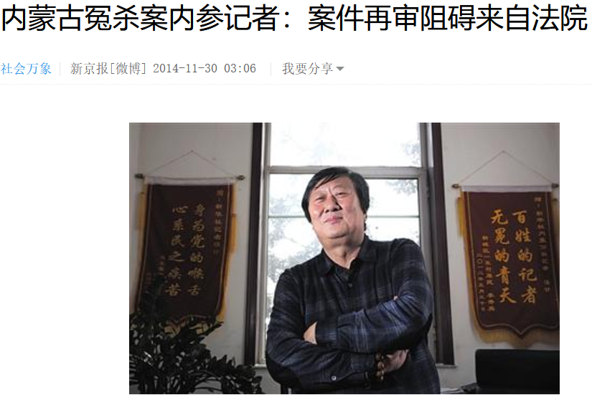
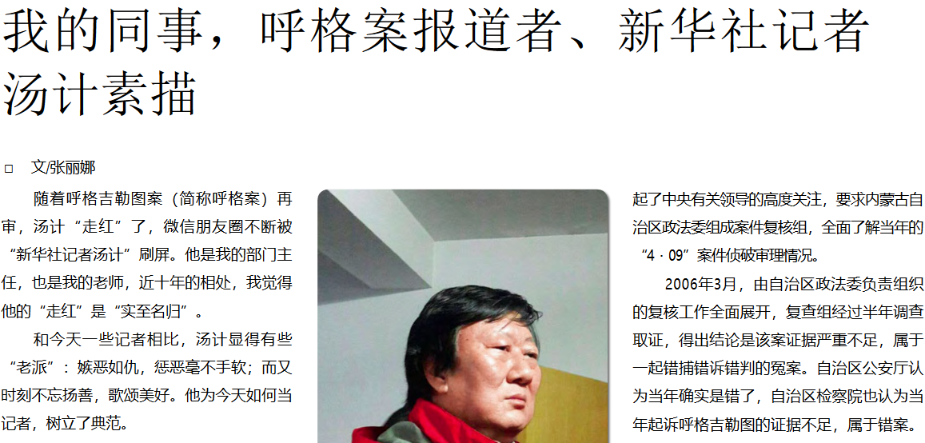
案例：呼格案
《内蒙古冤杀案内参记者：案件再审阻碍来自法院》
新京报微博 2014年11月30日
阅读链接： https://news.qq.com/a/20141130/002166.htm?pgv_ref=aio2012&ptlang=2052
张丽娜. 我的同事，呼格案报道者、新华社记者汤计素描[J] .中国记者,2015(01):74-76.
双击查看
全文

Slide 17
一、社会责任——新闻专业理念的核心
最后要业务过硬，学习至上。
党报历来拥有一支业务素质非常过硬的队伍，人才济济。但面临社会变革和技术冲击，党报迫切需要引入新的人才，确立新的激励和奖惩机制。面临层出不穷的新问题、新技术、新概念、新思想、新政策，更需要树立学习型组织的风气。从采编到经营，全体人员都要孜孜不倦，补充新知识，克服惰性，在这场议程和话语的争夺中，力避能力不足的风险。

Slide 18
二、 尊重受众——新闻专业理念要求的工作态度
记者落笔需要目中有人，也就是说要眼里心里有群众，媒体和受众的关系是另一个对新闻报道具有指导意义的思想。
尊重受众的权利
传媒业必须明白，受众首先是公民，他们有被告知的权利。
尊重受众的人格
公众的人格尊严不受侵犯，这包括尊重他们的隐私权、尊重他们的选择（选择工作、信仰、居住地等等），尊重他们的形象。受众当然会说错话、做错事，也会说蠢话、做蠢事，可以善意地批评，但永远不能训斥他们，羞辱他们。
尊重受众的情感
感情体现在新闻报道对受众的人文关爱上，体现在对受众感受的理解，同时，也体现在新闻报道的许多细微之处。

Slide 19
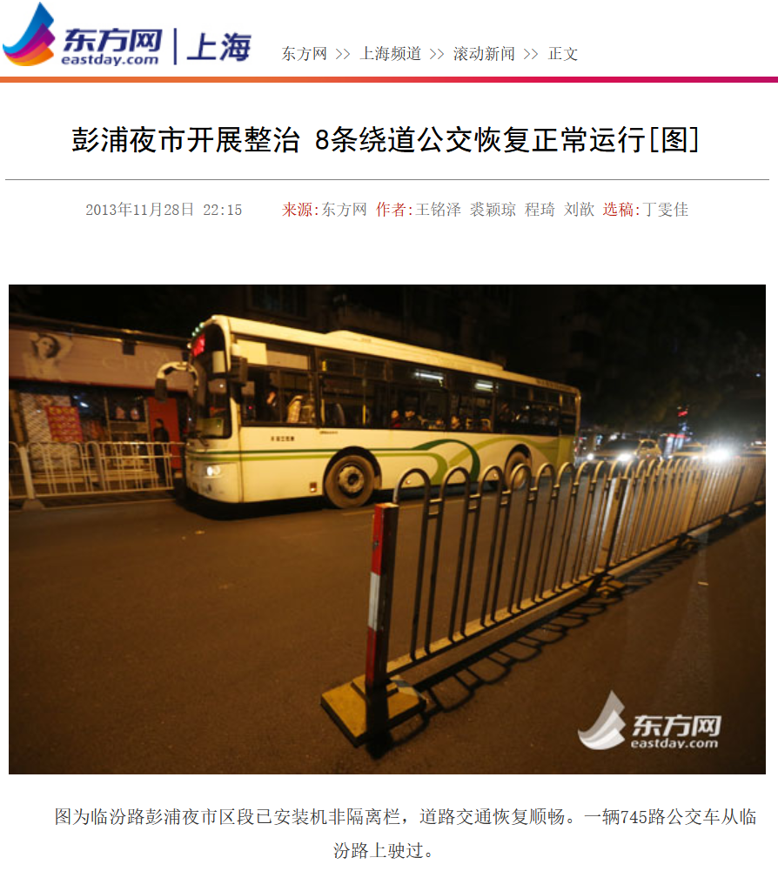
二、 尊重受众——新闻专业理念要求的工作态度
《彭浦夜市占道严重“逼走”公交车 8条线路被迫晚间绕道》
东方早报 2013年11月26日
阅读链接： http://news.163.com/13/1126/07/9EJFIRVK00014AED.html
《彭浦夜市将被彻底取缔 夜间绕道的8条公交线今起恢复原路运营》
新闻晨报 2013年11月29日
彭浦夜市“两乱”现象引起工商、食药监等相关部门高度重视。闸北区相关人士昨天透露，彭浦夜市是非法无证市场，将坚决取缔。昨日，临汾路已设置了隔离栏，巴士五汽的8条绕道公交今起也将恢复原路运营。
据悉，彭浦夜市被频频曝光后，闸北区相关领导多次实地了解情况，听取周边居民、单位的意见建议。深入调查后了解到，夜市脏乱差，影响正常交通，钢瓶液化气存在严重安全隐患，且夜市严重扰民，周边居民要求取缔夜市的呼声极高。
闸北区相关人士表示，未来相当长的一段时间里，相关部门将严防死守，防止夜市死灰复燃。

Slide 20
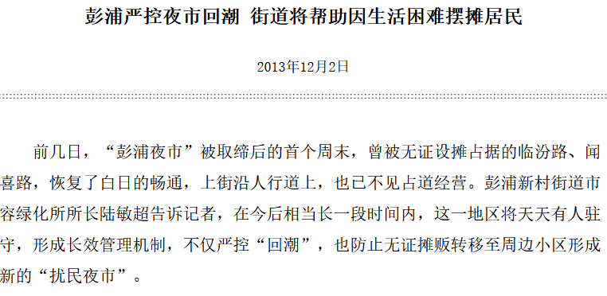
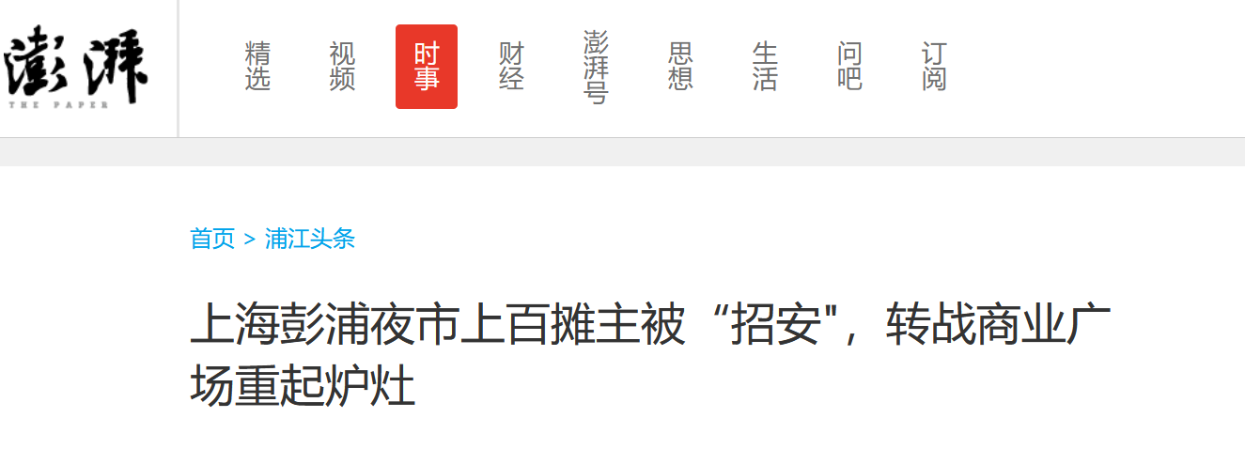
二、 尊重受众——新闻专业理念要求的工作态度
《彭浦夜市逼走公交追踪 夜市摊贩昨夜对峙取缔执法》
东方网 2013年12月2日
阅读链接：http://sh.eastday.com/eastday/shnews/m/20131202/u1a7806044.html
《彭浦严控夜市回潮 街道将帮助因生活困难摆摊居民》
解放日报 2013年12月2日
阅读链接： http://shzw.eastday.com/shzw/G/20131202/u1ai119720.html
《上海彭浦夜市上百摊主被“招安”，转战商业广场重起炉灶》
澎湃新闻 2014年7月30日
阅读链接：https://www.thepaper.cn/newsDetail_forward_1258976

Slide 21
三、真实、全面、客观、公正
真实、全面、客观、公正是新闻专业理念对新闻报道提出的基本要求。一切新技术的运用，一切写作技能技巧的运用，都是为了更好达到这个基本要求。离开新闻报道的真实、全面、客观、公正而单说写作的技能技巧，都是背离新闻专业的基本原则的。
真实
真实是新闻报道的最低标准和最高追求
所谓最低标准是指新闻报道不要失实，新闻的五要素：时间（when）、地点（where）、人物（who）、事情（what）、原因（why）都经得起核对。
所谓最高追求是指报道要揭示事实的真相，准确是真实的保证。
The BBC’s Editorial Values Section3：In news and current affairs content, achieving due accuracy is more important than speed.
The BBC’s Editorial
Values Section3
全文翻译
双击查看

Slide 22
三、真实、全面、客观、公正
全面
全面对于新闻报道就是要求新闻的完整，即构成该新闻的主要事实不能缺失，因为只有完整的报道读者才能明白，才能理解，才能不被误导。
每一个事实都由许多事实元素构成的，比如事实发生的地点、时间、人物、经过、原因、结果；每一个事实都有其来龙去脉，新闻报道当然不能记流水账，事无巨细都写，但来龙去脉中有些节点，关系到这一事情的性质、意义，这是决不能缺少的。但现实的复杂性让新闻人追求全面的努力常常面临挑战。
对于新闻报道而言，报道一个事实不易，想要揭示事实的真相更难。“对于一个孤立事实的报道，无论它本身如何准确，也可能具有误导性，到头来就是不真实的。”“可信地报道事实已经不够了，现在必须报道关于事实的真相。”

Slide 23
三、真实、全面、客观、公正
课堂思考并讨论：
如何做到真实？请举例。
如何理解真实和全面的关系？请举例。

Slide 24
三、真实、全面、客观、公正
客观
客观性是新闻工作的职业追求，“到20世纪中期，客观性理论已经达到公认的真理的地步”。在世界各国，客观性是新闻专业理念的核心概念。
客观性理论对新闻报道的要求:
强调新闻报道纪录事实
强调新闻中记者要将事实与意见分开：新闻是事实的报道，不应以主观意见代替客观事实，更不应因主观意见而影响如实反映事实，为此，记者要将事实与议论分开，在报道中只记录事实，不发表或不明确发表意见，持相对中立态度。
强调平衡原则：客观事物总是复杂的，为了避免记者因主观意识而有意、无意地在选择、表现事实时歪曲真相，或因时间所限而有所疏漏，主张同一家媒体在报道同一新闻事件时，能同时容纳多种不同的、甚至是相反的解释，使它们相互印证、相互补充、相互纠正，也给受众以充分的了解、判断的机会。

Slide 25
三、真实、全面、客观、公正
公正
公正对新闻报道的要求，主要是尊重公众的表达权，只要在法律允许的范围之内，应该允许有不同见解甚至反对意见甚至错误见解的公开表达。对于记者编辑来说，“我可以不同意你的意见，但我不能剥夺你公开发表意见的权利”。
到后来，在新闻报道中发展成平衡原则，正如美国学者梅尔文•门彻所说：“平衡是一条道地的信条。对于需要公正对待的事情应当使用同样的情理。假如候选人A对他的对手B提出一个严重的指责，那么公正就要求记者找到B，询问他的答复，受到控告的指责的人应当永远有说话的机会，而且他们回答应该是及时的。”
再后来，平衡原则成为客观性报道的一个具体操作要求。所以，在世界各国包括中国在内，在新闻报道的要求中一般都把客观公正相提并论。现在，世界上大多数国家把公正原则主要运用在评论上。

Slide 26
三、真实、全面、客观、公正
公正
在人人都可以发布新闻的“全民麦克风”时代，职业的新闻人和专业的新闻媒体，只有认真核对事实、平衡报道，顽强求索真相，才有存在的必要，才是真正捍卫公平与正义。
公正对新闻报道另一个要求没有消失，那就是：必须公开更正新闻报道中的错误或失实之处。美国在1923年《新闻规约》第6条“公正”条款下规定：报纸对自己严重的事实错误或意见错误，不管来源如何，应作迅速完全的改正。这是它的特权，也是它的责任。
有错必纠，学会向受众道歉，媒体千万别把自己看成是永远正确的上帝，这应该在中国传媒业中推广。在法律允许的范围内，有不同意见甚至反对意见公开表达，即使他们的结论是错的，对中国的改革、发展也是有益的。

Slide 27
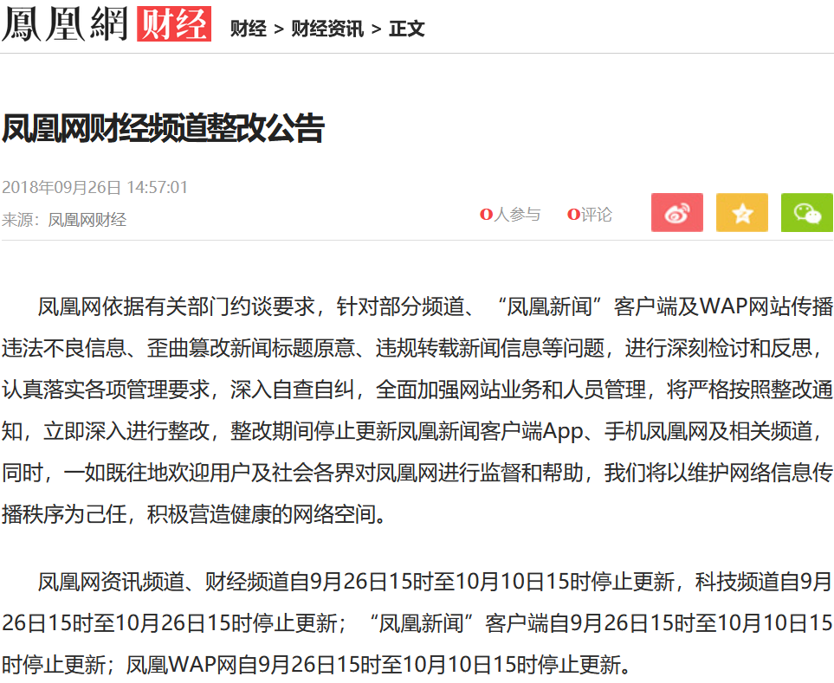
三、真实、全面、客观、公正

Slide 28
谢 谢

